Slide 1



Administrator Linux. Professional
Реализация отказоустойчивой инфраструктуры платежного приложения

Slide 2


Меня хорошо видно
& слышно?

Slide 3
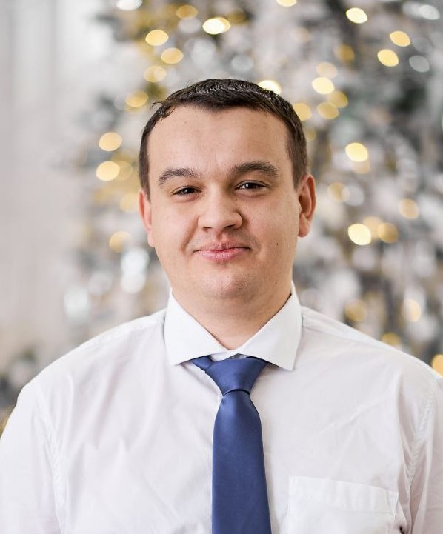
Защита проекта
Тема:
Антон Екимов
Администратор баз данных

Slide 4
План защиты
Цель и задачи проекта
Какие технологии использовались
Что получилось
Выводы
Вопросы и рекомендации

Slide 5
Цель и задачи проекта
1. | Развернуть отказоустойчивую инфраструктуру для приложения
2. | Инфраструктуру развернуть в dmz зоне
3. | Визуализировать метрики серверов в виде дашборда в Grafana
4. | Организовать централизованный сбор логов с помощью стека ELK
5. | Организовать доставку оповещения об инциндентах (отказе ноды) через месседжер Telegram

Slide 6
Какие технологии использовались
1. | Ansible, v2.10.17
2. | Vagrant, v2.4.1
3. | PostgreSQL, v16.6
4. | ETCD, v3.3.25
5. | Django, v5.1.5
6. | HaProxy, v2.2.24
7. | KeepAlived, v2.2.4

Slide 7
Что получилось
1. | Создан кластер ETCD, состоящий из трех нод
2. | Создан кластер PostgreSQL, состоящий из двух нод. Кластер управляется Patroni
3. | Создано два хоста HaProxy с VIP, которые реализует единую точку входа в кластер СУБД (порт 5000 мастер, 5001 реплика)
4. | Создано два хоста с приложением на основе Django, на так же реализован VIP для единой точки входа
5. | Создано два хоста для маршрутизации траффика, на двух интерфейсах (интерфейс в dmz зону и во внешний мир) развернут VIP

Slide 8
Что получилось
1. | Создан сервер для резервного копирования СУБД, бэкап снимается со слейва
2. | Создан сервер центрального сбора логов, на основе стека ELK
3. | Создан сервер сбора метрик (используется Prometheus), отображения метрик (используется Grafana)

Slide 9
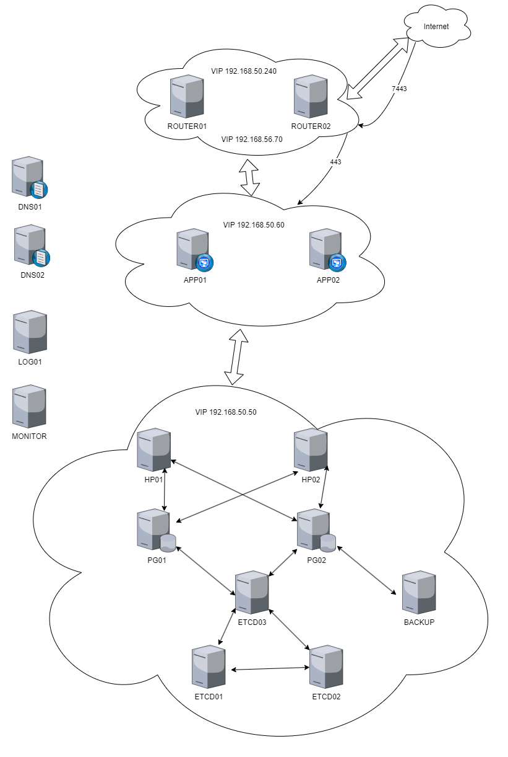
Что получилось

Slide 10
Выводы
1. | Все поставленные цели были достигнуты (была развернута инфраструктура, настроены сервисы по сбору метрик, сбору логов и оповещения об инцидентах)

Slide 11

Вопросы и рекомендации
+
–
если есть вопросы
если вопросов нет

Slide 12

Спасибо за внимание!

